Slide 1


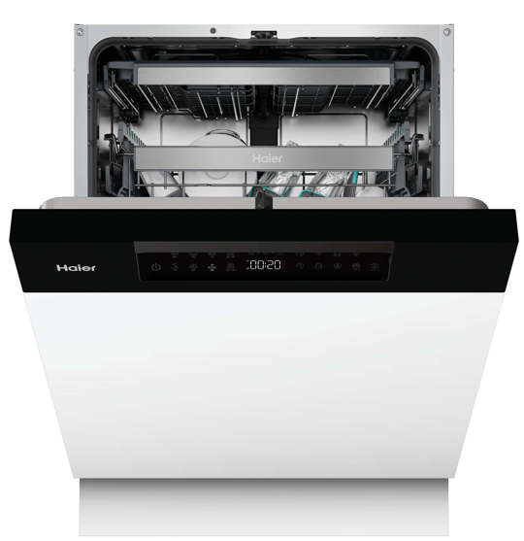

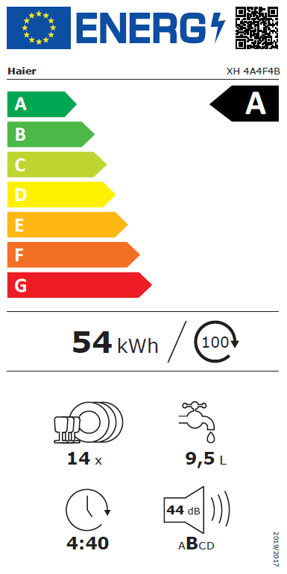


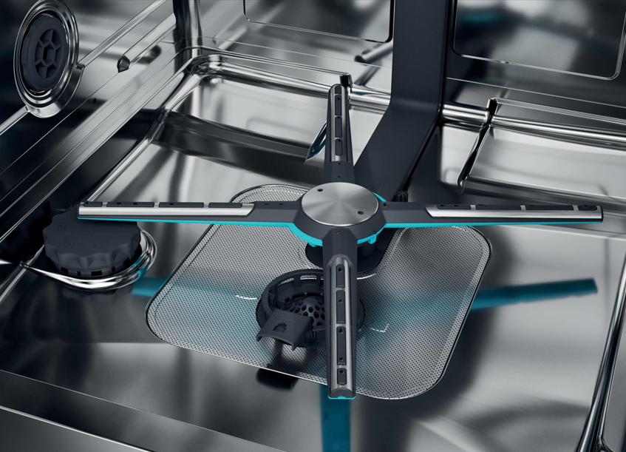

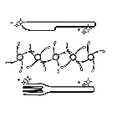

XH 4A4F4B
Vestavná myčka nádobí s panelem I-PRO SHINE SERIES 6 – šíře 60 cm
Dotykové ovládání+displej, 14 sad, 9,5 l, 44 dB(A)
Parametry odpovídají Nařízení v přenesené pravomoci: (EU) 2019/2017
Více informací o výrobku naleznete pod tímto QR kódem:
Hlavní vlastnosti (Nařízení v přenesené pravomoci: (EU) 2019/2017)
Třída energetické účinnosti A
Jmenovitá kapacita (sady nádobí) 14
Spotřeba energie na 1 cyklus programu Eco (kWh) 0,54
Spotřeba energie na 100 cyklů programu Eco (kWh) 54
Spotřeba vody na 1 cyklus v programu Eco (l) 9,5
Trvání programu Eco (h:min) 4:40
Úroveň emisí hluku šířeného vzduchem (dB(A) re 1 pW) 44
Emisní třída hluku šířeného vzduchem B
Programy
10 Programů + další v aplikaci
EKO 50 °C – Pro běžně znečištěné nádobí s optimální spotřebou vody a energie
UNIVERZÁLNÍ 60 °C – Pro nádobí, které je silně znečištěné, nebo pro odstranění zbytků jídla, které zůstalo přes noc a zaschlo na nádobí
INTENZIVNÍ 75 °C - Určen pro velmi znečištěné hrnce, pánve a nádob
AUTO CARE 45-50 °C -automaticky zvolí nejúčinnější a nejefektivnější délku a teplotu
PŘEDMYTÍ - Zabraňuje vzniku pachů a nečistot z nádobí, bez sušení
RYCHLÝ 59 - Používejte pro nádobí, které je silně znečištěné, nebo pro
odstranění zbytků potravin, které byly ponechány přes noc
RYCHLÝ 20 – Pro velmi jemně znečištěné nádobí
AUTO PLUS 65-75 °C - Program pro silné znečištění a velkou náplň
Funkce
WiFi + Bluetooth – dálkové ovládání přes aplikaci hOn
Odložený start 1-23 hod, Senzor nedostatku soli a leštidla
Světlo uvnitř myčky pro dobrou viditelnost při manipulaci s nádobím
Automatická detekce úrovně zašpinění
Automatické otevření dveří na konci programu
½ náplň, Hygiena - Zvyšuje teplotu vody během fáze oplachování, aby se provedla dezinfekce, Extra Dry – extra sušení
Fixní dekorační deska, fixní panty
Konstrukce
Digitální displej; dotykové ovládání
X-Spray arm – mycí rameno v dolním koši ve tvaru X
3 mycí ramena (quattro spodní, prostřední, příborové)
2 koše + 1 příborová zásuvka
Polohování horního koše Easy Click (3 pozice)
Cultery Shine Plus – 5 přídavných rotačních trysek v příborové zásuvce
Crystal Protect – pryžové části v horním koši pro ochranu sklenic
Sklopitelné držáky šálků a talířů v horním/dolním koši
Invertorový (BLDC) motor
Bezpečnost
Total Water Block – ochrana proti přetečení
WiFi+Bluetooth Připojení k aplikaci hOn
14
Bezdotyková technologie ovládání chladničky
Sad nádobí
Automatické otevření dvířek na konci programu
Mycí rameno v dolním koši ve tvaru X
60 cm
Extra sušení
5 přídavných rotačních trysek v příborové zásuvce
Logistická data
Kód 32901916
EAN 6925777802975
Barva Bílá+černý panel
Rozměry výrobku V × Š × H (mm) 818 × 597 × 572
Čistá váha výrobku (kg) 44,6
Rozměry balení V × Š × H (mm) 875 × 650 × 685
Hmotnost s obalem (kg) 48,2
Invertorový (BLDC) motor

